Slide 1
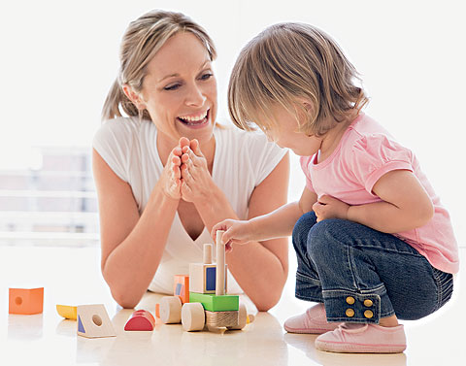
Жас мамандардың педагогикалық қызметке бейімдеуге арналған сауалнама қорытындысы.
Мақсаты: Жас мамандардың педагогикалық қызметке дайындығы мен бейімділігін анықтау.
Дайындаған: педагог – психолог Ашабекова А.Н.
2020 – 2021жыл

Slide 2
№5 «Солнышко» ересек тобының тәрбиешісі: Үмбетова Арайлым Алпысбайқызы

Slide 3
№ 8 «Көңілді шарлар» ортаңғы тобының тәрбиешісі: Сабырова Жансая Сағидоллақызы

Slide 4
№ 12 «Айгөлек» кіші тобының тәрбиешісі: Халыбайқызы Данагүл

Slide 5
№2 «Жұлдыздар» кіші тобының тәрбиешісі: Бөкенбай Акбота Мэлсқызы

Slide 6
№ 4 «Балдырған» ортаңғы тобының тәрбиешісі: Мырзағали Сағадат Саматқызы

Slide 7
№1 «Балапан» кіші тобының тәрбиешісі: Ұзақбаева Мөлдір Ерболатқызы

Slide 8
№ 7«Қарлығаш» ортаңғы тобының тәрбиешісі: Раушанова Амангүл Нұрболатқызы

Slide 9
№ 1 «Балапан» кіші тобының тәрбиешісі: Сагидоллаева Айнагүл Амандыққызы

Slide 10
№ 3 «Құлыншақ» ортаңғы тобының тәрбиешісі: Әлімжанова Нүргүл Муратқызы

Slide 11
№3 «Құлыншақ» ортаңғы тобының тәрбиешісі: Дуйсенгалиева Айдана Нурболатовна

Slide 12
№12 «Айгөлек» мектеп алды даярлық тобының тәрбиешісі: Абуғалиева Ұлпан Серікқызы

Slide 13
№12 «Айгөлек» мектеп алды даярлық тобының тәрбиешісі: Қазмұхан Құндыз Қазмұханқызы

Slide 14
№4 «Балдырған» ортаңғы тобының тәрбиешісі: Өтебайқызы Кенжегүл

Slide 15

Жас мамандар сіздерге рахмет !

